Slide 1
04
Evaluación de la calidad en el uso de las PDR de antígenos del SARS-CoV-2

Slide 2
Declaración de exención de responsabilidades
Plataforma de la OMS de aprendizaje de seguridad sanitaria: Materiales didácticos
Estos materiales didácticos de la OMS son © Organización Mundial de la Salud (OMS) 2022. Reservados todos los derechos.
El uso de estos materiales está sujeto a las condiciones de uso de los materiales didácticos de la plataforma de aprendizaje de seguridad sanitaria de la OMS que usted aceptó al descargarlos y que pueden consultarse [en inglés] en la plataforma de aprendizaje de seguridad sanitaria en: https://extranet.who.int/hslp.
Si usted adapta, modifica, traduce o cambia de cualquier otra manera el contenido de estos materiales, no debe dar a entender que la OMS respalda en modo alguno esas modificaciones ni puede usar el nombre o el logo de la OMS en dichos materiales modificados.
Además, sírvase informar a la OMS de cualquier modificación de estos materiales que usted utilice públicamente, para fines de registro y desarrollo continuo, enviando un mensaje de correo electrónico a ihrhrt@who.int.

Slide 3
Objetivos de aprendizaje
Al final de este módulo, usted podrá:
describir qué es la evaluación de la calidad y por qué es importante;
explicar los tipos de resultados inexactos y sus consecuencias;
indicar los errores frecuentes que se cometen antes de la prueba, al realizar la prueba y después de la prueba, y saber cómo evitarlos.

Slide 4
¿Qué es una prueba de calidad y por qué es importante?
La realización de PDR de antígenos del SARS-CoV-2 es crucial para el manejo correcto de los pacientes.
Una prueba de calidad es exacta y fiable, y presenta oportunamente sus resultados.
Como profesionales de la salud que realizan las PDR de antígenos del SARS-CoV-2, ustedes son fundamentales para ampliar a mayor escala la realización de las pruebas de la COVID-19 en su país y salvar vidas.
Tienen la responsabilidad de velar por la calidad de las pruebas que realizan al evitar que se cometan errores.

Slide 5
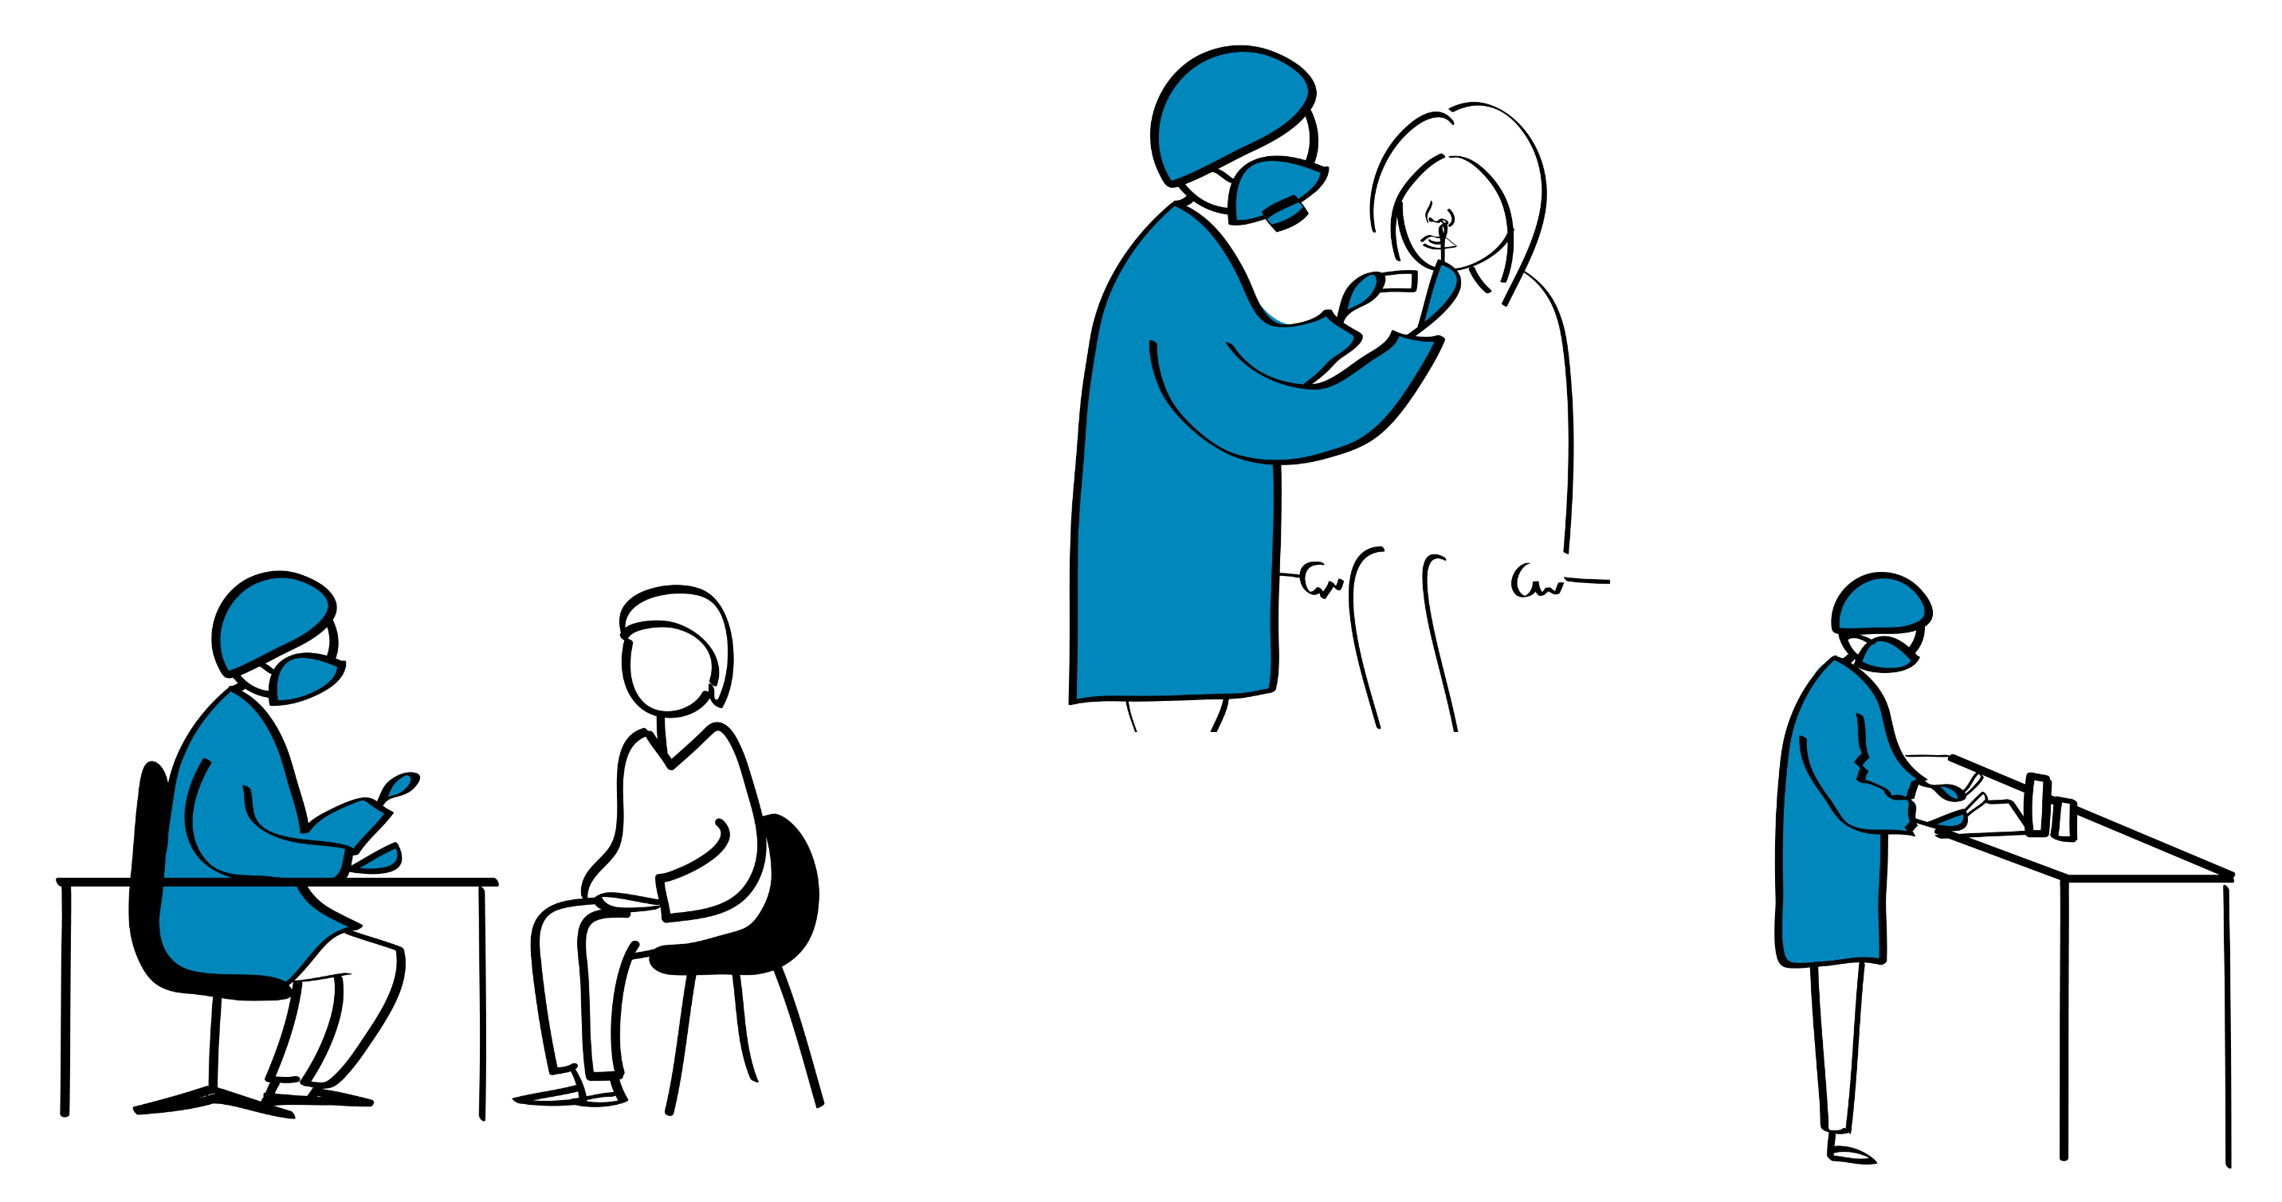
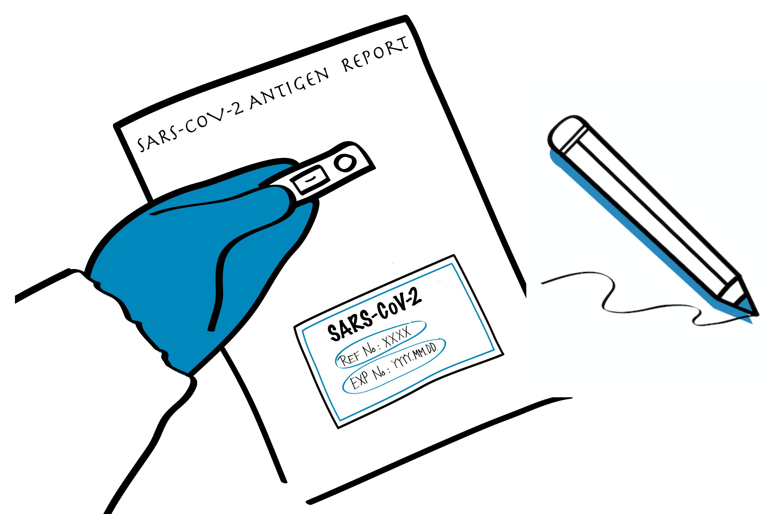
¿Cuándo se producen errores en la realización de las pruebas?
Antes de la prueba
Conservar correctamente los kits de prueba.
Seleccionar a las personas adecuadas para realizar la prueba.
Obtener las muestras correctamente..
Durante la prueba
Analizar la muestra correcta.
Seguir el procedimiento correcto para la prueba.
Realizar un control de calidad.
Después de la prueba
Leer y registrar el resultado correctamente.
Notificar el resultado correcto.
En todas las etapas del proceso de realización de las pruebas.

Slide 6
Resultados inexactos
Los resultados inexactos pueden dar lugar a lo siguiente:
que una persona sin infección por el SARS-CoV-2 sea clasificada como paciente con COVID-19 (resultado positivo falso)
o bien
que una persona con infección por el SARS-CoV-2 sea clasificada como persona sin COVID-19 (resultado negativo falso).
Los resultados no válidos obligan a obtener una muestra adicional. Si la persona no regresa al centro de salud, puede no producirse un posible diagnóstico de COVID-19.

Slide 7
Consecuencias de los resultados inexactos
Los resultados positivos falsos clasifican incorrectamente a una persona no infectada como infectada por el SARS-CoV-2. Las consecuencias son de cuarentena innecesaria, estigmatización, desasosiego psicológico y uso innecesario de los recursos limitados existentes para la localización de contactos.
Los resultados negativos falsos hacen que no sean detectadas las personas infectadas. Por consiguiente, es posible que no se las aísle y puedan infectar a otras personas. Además, es posible que pacientes con un cuadro moderada o grave no reciban la asistencia apropiada para la COVID-19.

Slide 8
¿Por qué se obtienen resultados inexactos?
No están claras las responsabilidades individuales.
No hay procedimientos por escrito.
No se siguen los procedimientos por escrito.
La capacitación no se realiza o no se termina.
No se hacen verificaciones de posibles errores de transcripción (registro incorrecto de los resultados).
Los kits de prueba no se han conservado adecuadamente.
La naturaleza intrínseca de la propia prueba (es decir, sensibilidad y especificidad).

Slide 9
Errores previos a la prueba y forma de evitarlos
Error | Cómo evitar o corregir el error
Obtención del tipo de muestra incorrecto | Consúltense en la guía del procedimiento o la guía de ayuda los tipos de muestras que pueden examinarse mediante las PDR de antígenos del SARS-CoV-2.
Etiquetado erróneo o falta de etiquetado de la muestra | Verificación cruzada del etiquetado del recipiente de la muestra con el formulario de solicitud de la muestra, para comprobar que sean iguales.
Conservación o transporte incorrectos de la muestra antes de la prueba | Analizar la muestra inmediatamente después de obtenerla. En los lugares en los que las muestras tengan que conservarse o transportarse del lugar de obtención al lugar de realización de la prueba, seguir las instrucciones del fabricante respecto al tiempo máximo y la temperatura de conservación.
Kits de prueba conservados de forma incorrecta | Seguir las instrucciones del fabricante respecto a las condiciones de conservación. Vigilar la temperatura de la sala de almacenamiento y del lugar de realización de las pruebas. Verificar las fechas de caducidad de los kits y utilizar los kits en los que la caducidad esté más próxima. No utilizar kits de pruebas en los que se haya superado la fecha de caducidad.

Slide 10
Errores durante la realización de la prueba y forma de evitarlos
Error | Cómo evitar o corregir el error
Etiquetado incorrecto de la prueba | Verificación cruzada del etiquetado de la prueba con el del formulario de solicitud de la muestra, para comprobar que sean iguales.
Notificación de resultados cuando los resultados del control de calidad indican que no son válidos | Realizar y revisar los controles de calidad. Notificar los resultados únicamente si las pruebas han superado el control de calidad.
Adición de un volumen de muestra incorrecto | Seguir las instrucciones del fabricante respecto al volumen de muestra correcto que se debe agregar.
Conservación incorrecta de reactivos o uso de estos después de la fecha de caducidad | Seguir las instrucciones del fabricante respecto a las condiciones de conservación. Vigilar la temperatura de la sala de almacenamiento y del lugar de realización de las pruebas. Verificar las fechas de caducidad de los kits y utilizar los kits en los que la caducidad esté más próxima. No utilizar kits de pruebas en los que se haya superado la fecha de caducidad.

Slide 11
Errores posteriores a la prueba y forma de evitarlos
Error | Cómo evitar o corregir el error
Notificación de un resultado en el paciente equivocado | Verificación cruzada del etiquetado del recipiente de la muestra con el del formulario de solicitud de la muestra, la prueba y el identificador del informe para comprobar que sean iguales.
Informe ilegible | Escribir con claridad en el informe para que otros puedan entenderlo.
Envío del informe al lugar equivocado | Verificar que el lugar que consta en el formulario de solicitud de la muestra sea el mismo que consta en el informe.

Slide 12
Puntos clave
Pueden producirse errores en todas las etapas del proceso de realización de las pruebas.
Los resultados inexactos pueden dar lugar a lo siguiente:
que una persona sin infección por el SARS-CoV-2 sea clasificada como paciente con COVID-19 (resultado positivo falso)
o bien
que una persona con infección por el SARS-CoV-2 sea clasificada como persona sin COVID-19 (resultado negativo falso).
Ustedes tienen la responsabilidad de velar por la calidad de las pruebas que realizan al evitar que se cometan errores.

Slide 13
¿Alguna pregunta?

